Slide 1
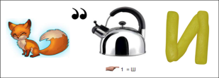
Муниципальное бюджетное общеобразовательное учреждение
Арбатская средняя общеобразовательная школа
Республика Хакасия, Таштыпский район,
с. Арбаты
Интерактивные ребусы
Предмет: биология 5-6 кл.
Автор материала:
Медведева Татьяна Александровна,
Учитель биологии
Высшей квалификационной категории
с.Арбаты – 2020/21 уч.г.
Notes:
Изображение ребуса – гиперссылка для перехода на нужный ребус

Slide 2
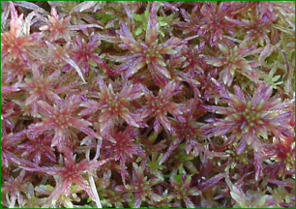
Что бы это значило?
?
МОХОВИДНЫЕ
гном
овцы
один
ные
монг
х
нидо
Notes:
Триггер – знак вопроса

Slide 3
Слабо?
?
лишайники
лиса
шайник
и
чайник
Notes:
Триггеры – квадраты. Нажимая на них – последовательная разгадка ребуса. Знак вопроса – разгадка ребуса.

Slide 4
Узнай термин!
?
СЛОН
Е в И
Щ
Е
СЛОЕВИЩЕ
Notes:
Триггеры – квадраты. Нажимая на них – последовательная разгадка ребуса. Знак вопроса – разгадка ребуса.

Slide 5
Источники информации
http://rebus1.com – генератор ребусов:
Моховидные
Лишайники
Слоевище

